Slide 2
Ley Nº 20.084 (año 2005)
Responsabilidad Penal Adolescente
14 – 17 años
Amplio catalogo sanciones y medidas
Reinserción Social
Intervención Socioeducativa amplia
Plena integración social
Administraciones Directas (Privativo de Libertad)
Organismos Colaboradores (Programas en Medio Libre)
Será responsabilidad del SENAME la coordinación con los respectivos servicios públicos.

Slide 3
Ley Nº 21.527 ( enero, año 2022)
Nuevo Servicio Reinserción Social Juvenil
Contribuir al abandono de conducta delictiva
Implementación de políticas de carácter intersectorial (Art.2)
Pleno respeto DDHH
Gradualidad por zona (Norte – Sur – Centro)
Coordinar atención adecuada y oportuna del Estado (art.8)
Cada órgano estatal será responsable de la provisión y pertinencia de las prestaciones (art. 8)
Comisión Coord. Nac. RSJ
Rev. el Sist. Ejecución de Justicia Juvenil
PLAN DE ACCIÓN
INTERSECTORIAL
Propone a
Consejo Nacional de RSJ

Slide 4
Comisión Coordinadora Nacional de Reinserción Social Juvenil
Subs. Derechos Humanos
Subs. Redes Asistenciales
Subs. Salud Pública
Subs. Educación
Subs. de la Niñez
Subs. Prevención del Delito
SENDA
SENCE
INDEP
GENCHI
Jefes Superiores con participación indelegable
Subsecretario de Justicia, con facultad para invitar otros personeros, con derecho a voz
Plan de Acción Intersectorial a 5 años
Comisión se constituye en 6 meses (julio)
Consejo Nacional Reinserción Social Juvenil en 9 meses (octubre)

Slide 5
Ejes de trabajo 2023
Regularización migratoria
Estructura funcional
(gestión de casos)
Intervención con enfoque Intercultural
Fortalecer funcionamiento en Red

Slide 6
Población usuario migrante
226 adolescentes y jóvenes migrantes *
10 mujeres, que corresponden al 4,9% del total AJ migrantes
*Vigentes al 28 de Febrero

Slide 7
Evolución de las cifras población migrante
Distribución migrantes atendidos en la red SENAME periodo 2010 a 2022
Elab. propia con datos SENAINFO

Slide 8
Privativo de libertad
Distribución migrantes atendidos PL periodo 2010 a 2022
Elab. propia con datos SENAINFO

Slide 9
Medio libre
Distribución migrantes atendidos ML periodo 2010 a 2022
Elab. propia con datos SENAINFO

Slide 10
Evolución según nacionalidad
Elab. propia con datos SENAINFO

Slide 11
Macro zona norte
Elab. propia con datos SENAINFO

Slide 13
¿Cómo respondemos al mandato de la reinserción desde el paradigma de la protección integral?
Vulneración de derechos
Rezago escolar
Consumo de drogas
Familias con dificultades en la crianza y supervisión
Contextos barriales violentos
Vivienda,
Etc etc etc
Paso no habilitado
Adolescentes no acompañados
Nula opinión en la decisión de migrar
Duelo migratorio
Familias transnacionales

Slide 14
¿Cómo hemos articulado la oferta y la gestión de las redes de Justicia Juvenil?
Convenio con SERMIG (Plataforma simple, disminución de los plazos de regularización)
Vivienda (activación de convenio y evaluación de alternativas)
SENCE (certificación con documentos que acrediten identidad)
Salud (Sistema intersectorial de salud/subcomisión de migrantes)
Registro Civil (enrolamiento y canje penal)
Educación coordinaciones preliminares

Slide 15
¿Cómo promovemos un enfoque sistémico?
La implementación del sistema de garantías significa un cambio cultural organizacional que faciliten la apropiación de la ley.
Avanzar en regular posibles interdependencias y flujos de interacción que aseguren la integración de las atenciones (SPE, SPD).
Lenguajes comunes, complementariedad, manejo de la información

Slide 16
Interoperatividad
Convivencia de distintos números
para las prestaciones del Estado:
NIP, es el Número de Identificación Provisorio en Salud.
RUN por canje penal.
Identificador Provisorio Escolar (IPE) es el número único, para participar del Sistema de Admisión Escolar.

Slide 17
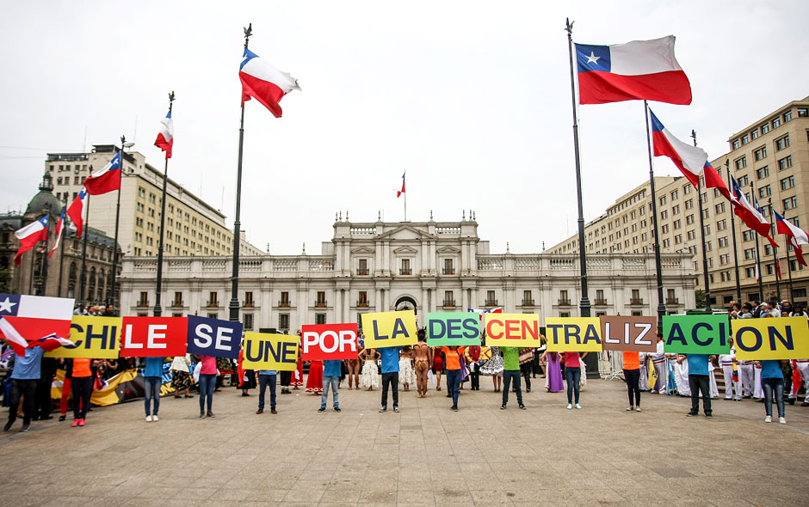
Plan de Acción de la política
de Reinserción Social Juvenil
Comités Operativos regionales, órgano de responsabilidad de las SEREMIS:
Coordinar la implementación del Plan de Acción pudiendo incluir objetivos propios de la región.
Generar una estrategia de redes.
Conocer y resolver situaciones de carácter técnico que requieran respuesta intersectorial (casos).
Gestionar la resolución de las situaciones particulares asociadas a cobertura.

